Slide 1

Công cụ và môi trường phát triển phần mềm
CHƯƠNG 1:
GIỚI THIỆU
Giảng viên: Ths Phan Thanh Hy
Email: hypt@ptithcm.edu.vn
Mobile/Zalo: 0348873328

Slide 2
NỘI DUNG:
GIỚI THIỆU
CÔNG CỤ, PHẦN MỀM
NỘI DUNG MÔN HỌC
IDE VS TEXT EDITOR
JAVASCRIPT DEVELOPMENT TOOLS
DEMO CHROME DEVTOOLS

Slide 3
GIỚI THIỆU
1

Slide 4
GIỚI THIỆU
Công cụ trong xây dựng và phát triển phần mềm giúp chúng ta biết cách phân tích yêu cầu ứng dụng, sử dụng các công cụ như Jira, Redmine để theo dõi tiến độ dự án, công cụ IDE, Editor để phát triển phần mềm, cộng cụ quản lý mã ngồn TFS, SVN, GIT,..vv, công cụ sửa lỗi, công cụ vẽ sơ đồ, phác thảo thiết kế ứng dụng.
Notes:
1) HTML là gì ?
- HTML là chữ viết tắt của cụm từ HyperText Markup Language (ngôn ngữ đánh dấu siêu văn bản)
- HTML dùng để tạo ra các trang web, những nội dung mà chúng ta nhìn thấy trên trang web (chẳng hạn như: văn bản, hình ảnh, âm thanh, video, . . . .) chính là những thứ được xây dựng dựa trên các thẻ HTML.

Slide 5
GIỚI THIỆU
Ngoài ra môn học còn cung cấp kiến thức về quy trình thực hiện và giải quyết mọi trường hợp liên quan đến mã nguồn khi làm việc trong một đội, nhóm có nhiều người cùng phát triển hệ thống chung với nhau.
Notes:
1) HTML là gì ?
- HTML là chữ viết tắt của cụm từ HyperText Markup Language (ngôn ngữ đánh dấu siêu văn bản)
- HTML dùng để tạo ra các trang web, những nội dung mà chúng ta nhìn thấy trên trang web (chẳng hạn như: văn bản, hình ảnh, âm thanh, video, . . . .) chính là những thứ được xây dựng dựa trên các thẻ HTML.

Slide 6
CÔNG CỤ, PHẦN MỀM
Tổng quan về IDE, Text Editor và một số IDE, Text Editor phổ biến (visual studio, netbean, eclipse, visual studio code, dreamware, sublime text, atom, PHPStorm)
Các công cụ phân tích, thiết kế (UML, Mockup - Balsamiq Mockups, MockFlow, wireframe, draw.io, mobile mockup: https://marvelapp.com/, http://mokk.me/, https://mockuphone.com/#ios, https://wireframe.cc/...)
Notes:
1) HTML là gì ?
- HTML là chữ viết tắt của cụm từ HyperText Markup Language (ngôn ngữ đánh dấu siêu văn bản)
- HTML dùng để tạo ra các trang web, những nội dung mà chúng ta nhìn thấy trên trang web (chẳng hạn như: văn bản, hình ảnh, âm thanh, video, . . . .) chính là những thứ được xây dựng dựa trên các thẻ HTML.

Slide 7
CÔNG CỤ, PHẦN MỀM
Các công cụ hỗ trợ lập trình Javascript (chrome developer tools, Firefox Developer Edition, Browsersync…)
Quản lý các phiên bản mã nguồn (SVN, GIT, gitkraken, p4mere, smart git,…)
Quản lý, kiểm soát dự án phần mềm (Jira, Slack, Redmine,…) http://www.hostedredmine.com/
Notes:
1) HTML là gì ?
- HTML là chữ viết tắt của cụm từ HyperText Markup Language (ngôn ngữ đánh dấu siêu văn bản)
- HTML dùng để tạo ra các trang web, những nội dung mà chúng ta nhìn thấy trên trang web (chẳng hạn như: văn bản, hình ảnh, âm thanh, video, . . . .) chính là những thứ được xây dựng dựa trên các thẻ HTML.

Slide 8
CÔNG CỤ, PHẦN MỀM
Host site support version control (github, gitlab, …vv)
Docker, API tool (postman, advanced rest client,…)
Notes:
1) HTML là gì ?
- HTML là chữ viết tắt của cụm từ HyperText Markup Language (ngôn ngữ đánh dấu siêu văn bản)
- HTML dùng để tạo ra các trang web, những nội dung mà chúng ta nhìn thấy trên trang web (chẳng hạn như: văn bản, hình ảnh, âm thanh, video, . . . .) chính là những thứ được xây dựng dựa trên các thẻ HTML.

Slide 9
NỘI DUNG MÔN HỌC
Giới thiệu môn học và thiết lập môi trường làm việc
IDE, Text Editor
Hosting, vps, cloud.google.com
Javascript development tools
Quản lý phiên bản mã nguồn (version control)
Các công cụ version control (SVN, Git)
Host site lưu trữ version control (github, gitlab, Bitbucket,…)
Notes:
1) HTML là gì ?
- HTML là chữ viết tắt của cụm từ HyperText Markup Language (ngôn ngữ đánh dấu siêu văn bản)
- HTML dùng để tạo ra các trang web, những nội dung mà chúng ta nhìn thấy trên trang web (chẳng hạn như: văn bản, hình ảnh, âm thanh, video, . . . .) chính là những thứ được xây dựng dựa trên các thẻ HTML.

Slide 10
NỘI DUNG MÔN HỌC
Kiểm soát dự án phần mềm (Jira, Redmine, trello, asana, Freecamp, mantisbt.org, http://backlogtool.com/, asana.com…)
Công cụ làm việc nhóm (Slack, Skype,…)
Môi trường ảo với docker
Lập trình API
Các công cụ lập trình API (Postman, Advanced Rest Client,…)
Notes:
1) HTML là gì ?
- HTML là chữ viết tắt của cụm từ HyperText Markup Language (ngôn ngữ đánh dấu siêu văn bản)
- HTML dùng để tạo ra các trang web, những nội dung mà chúng ta nhìn thấy trên trang web (chẳng hạn như: văn bản, hình ảnh, âm thanh, video, . . . .) chính là những thứ được xây dựng dựa trên các thẻ HTML.

Slide 11
1. IDE vs Text editor
IDE: Integrated development environment
Where software development takes place :Write code and turn that code into a final product (e.g. compiled program, web app, etc)
Without an IDE, you’d have to write your code in a text editor and then debug it with an external linter or compiler. Depending on the language, this can be a frustrating mess
Notes:
1) HTML là gì ?
- HTML là chữ viết tắt của cụm từ HyperText Markup Language (ngôn ngữ đánh dấu siêu văn bản)
- HTML dùng để tạo ra các trang web, những nội dung mà chúng ta nhìn thấy trên trang web (chẳng hạn như: văn bản, hình ảnh, âm thanh, video, . . . .) chính là những thứ được xây dựng dựa trên các thẻ HTML.

Slide 12
1. IDE vs Text editor
Every IDE supports a specific set of languages: Eclipse can be used for Java, C, C++, Python, and even TypeScript
Text Editor không tích hợp sẵn trình biên dịch hoặc trình thông dịch bên trong nó, nghĩa là muốn chạy được ứng dụng, bạn phải dùng riêng compiler bên ngoài. Những Text Editor này thường dùng cho phát triển ứng dụng web, tiêu biểu như Sublime text, Notepad++, VScode…v.v.
Notes:
1) HTML là gì ?
- HTML là chữ viết tắt của cụm từ HyperText Markup Language (ngôn ngữ đánh dấu siêu văn bản)
- HTML dùng để tạo ra các trang web, những nội dung mà chúng ta nhìn thấy trên trang web (chẳng hạn như: văn bản, hình ảnh, âm thanh, video, . . . .) chính là những thứ được xây dựng dựa trên các thẻ HTML.

Slide 13
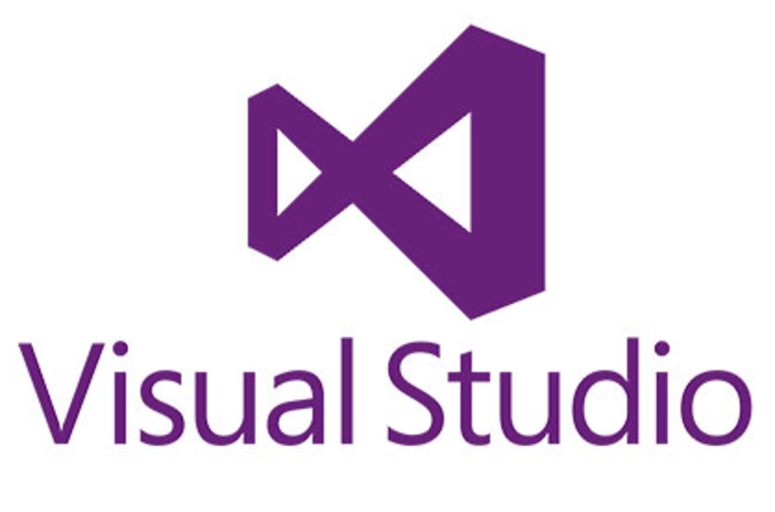

1. IDE vs Text editor
Eclipse and Visual Studio are the most popular IDEs
Notes:
1) HTML là gì ?
- HTML là chữ viết tắt của cụm từ HyperText Markup Language (ngôn ngữ đánh dấu siêu văn bản)
- HTML dùng để tạo ra các trang web, những nội dung mà chúng ta nhìn thấy trên trang web (chẳng hạn như: văn bản, hình ảnh, âm thanh, video, . . . .) chính là những thứ được xây dựng dựa trên các thẻ HTML.

Slide 14
1. IDE vs Text editor
Eclipse and Visual Studio are the most popular IDEs
Eclipse rất phổ biến (ngoài việc miễn phí 100%)Eclipse là một IDE đa nền tảng hoạt động tốt trên Windows, OS X, Linux và Solaris và chủ yếu được sử dụng để phát triển Java, C, C++, PHP và Python. Nó cũng cung cấp các IDE dựa trên đám mây để bạn có thể phát triển trực tuyến.
Notes:
1) HTML là gì ?
- HTML là chữ viết tắt của cụm từ HyperText Markup Language (ngôn ngữ đánh dấu siêu văn bản)
- HTML dùng để tạo ra các trang web, những nội dung mà chúng ta nhìn thấy trên trang web (chẳng hạn như: văn bản, hình ảnh, âm thanh, video, . . . .) chính là những thứ được xây dựng dựa trên các thẻ HTML.

Slide 15
1. IDE vs Text editor
Eclipse and Visual Studio are the most popular IDEs
Visual Studio, chỉ chạy trên Windows và chủ yếu dùng để tạo các ứng dụng và sản phẩm của Microsoft. Tuy nhiên, nó có thể được sử dụng để sản xuất các chương trình cho nhiều nền tảng khác, bao gồm cả Android và iOS.
Notes:
1) HTML là gì ?
- HTML là chữ viết tắt của cụm từ HyperText Markup Language (ngôn ngữ đánh dấu siêu văn bản)
- HTML dùng để tạo ra các trang web, những nội dung mà chúng ta nhìn thấy trên trang web (chẳng hạn như: văn bản, hình ảnh, âm thanh, video, . . . .) chính là những thứ được xây dựng dựa trên các thẻ HTML.

Slide 16
1. IDE vs Text editor
Eclipse and Visual Studio are the most popular IDEs
Phiên bản cơ bản nhất của Visual Studio là miễn phí, nhưng các phiên bản cao cấp có thể được sử dụng để quản lý quy trình làm việc của nhiều lập trình viên và các dự án lớn hơn
Notes:
1) HTML là gì ?
- HTML là chữ viết tắt của cụm từ HyperText Markup Language (ngôn ngữ đánh dấu siêu văn bản)
- HTML dùng để tạo ra các trang web, những nội dung mà chúng ta nhìn thấy trên trang web (chẳng hạn như: văn bản, hình ảnh, âm thanh, video, . . . .) chính là những thứ được xây dựng dựa trên các thẻ HTML.

Slide 17

1. IDE vs Text editor
IDE for Windows, OS X, Linux, and Solaris is NetBeans
NetBeans also supports C, C++, PHP, and HTML5
Notes:
1) HTML là gì ?
- HTML là chữ viết tắt của cụm từ HyperText Markup Language (ngôn ngữ đánh dấu siêu văn bản)
- HTML dùng để tạo ra các trang web, những nội dung mà chúng ta nhìn thấy trên trang web (chẳng hạn như: văn bản, hình ảnh, âm thanh, video, . . . .) chính là những thứ được xây dựng dựa trên các thẻ HTML.

Slide 18
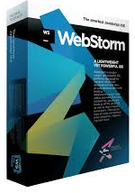
Javascript development tools
Top 10 Javascript Tools For Web Development
WebStorm – The Best JavaScript IDE [Paid for Full-featured Version]
WebStorm là một môi trường phát triển tích hợp (IDE – Intergrated Development Environment) mạnh mẽ cho phát triển các ứng dụng JavaScript hiện đại nhưng vô cùng gọn nhẹ. Công cụ phát triển web này được trang bị các tính năng soạn thảo (edit), gỡ lỗi (debug), tích hợp (intergrate), kiểm thử (test) hoàn hảo cho các lập trình viên. WebStorm là lựa chọn tuyệt vời cho những ai đang tìm kiếm một công cụ phát triển web.
Notes:
1) HTML là gì ?
- HTML là chữ viết tắt của cụm từ HyperText Markup Language (ngôn ngữ đánh dấu siêu văn bản)
- HTML dùng để tạo ra các trang web, những nội dung mà chúng ta nhìn thấy trên trang web (chẳng hạn như: văn bản, hình ảnh, âm thanh, video, . . . .) chính là những thứ được xây dựng dựa trên các thẻ HTML.

Slide 19

Javascript development tools
Top 10 Javascript Tools For Web Development
Atom – The Perfect IDE for the Web and JavaScript
Atom là phần mềm open source, không chỉ miễn phí để sử dụng người dùng còn có quyền xem và thay đổi source code của phần mềm, được phát triển sử dụng các ngôn ngữ web như HTML, Javascript (NodeJS) và CSS. Các ngôn ngữ này rất dễ học và gần như hầu hết các lập trình viên đều am hiểu về các ngôn ngữ này.
Notes:
1) HTML là gì ?
- HTML là chữ viết tắt của cụm từ HyperText Markup Language (ngôn ngữ đánh dấu siêu văn bản)
- HTML dùng để tạo ra các trang web, những nội dung mà chúng ta nhìn thấy trên trang web (chẳng hạn như: văn bản, hình ảnh, âm thanh, video, . . . .) chính là những thứ được xây dựng dựa trên các thẻ HTML.

Slide 20
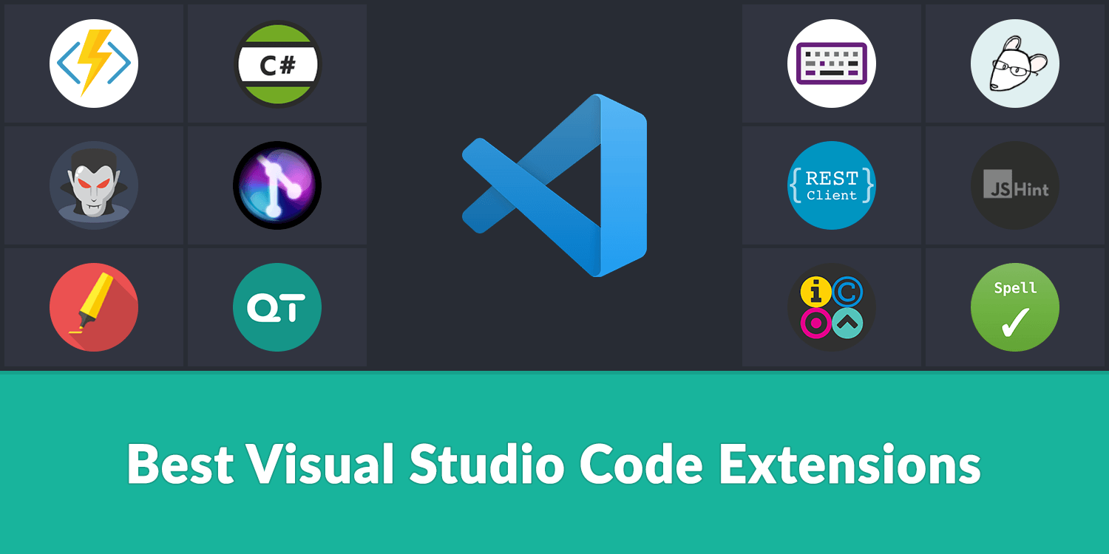
Javascript development tools
Top 10 Javascript Tools For Web Development
Visual Studio Code – The Frontrunner IDE for JavaScript
Visual Studio Code (VS Code hay VSC) là một trong những trình soạn thảo mã nguồn phổ biến nhất được sử dụng bởi các lập trình viên. Nhanh, nhẹ, hỗ trợ đa nền tảng, nhiều tính năng và là mã nguồn mở chính là những ưu điểm vượt trội khiến VS Code ngày càng được ứng dụng rộng rãi. Một trình biên tập lập trình code miễn phí dành cho Windows, Linux và macOS, Visual Studio Code được phát triển bởi Microsoft. Nó được xem là một sự kết hợp hoàn hảo giữa IDE và Code Editor.
Notes:
1) HTML là gì ?
- HTML là chữ viết tắt của cụm từ HyperText Markup Language (ngôn ngữ đánh dấu siêu văn bản)
- HTML dùng để tạo ra các trang web, những nội dung mà chúng ta nhìn thấy trên trang web (chẳng hạn như: văn bản, hình ảnh, âm thanh, video, . . . .) chính là những thứ được xây dựng dựa trên các thẻ HTML.

Slide 21
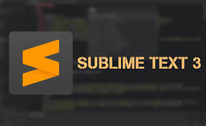
Javascript development tools
Top 10 Javascript Tools For Web Development
Sublime Text 3 – A Very Powerful Text Editor Turned IDE for JavaScript
Sublime Text là một phần mềm lập trình với đầy đủ tính năng để chỉnh sửa các tệp cục bộ hoặc đoạn code. Nó bao gồm các tính năng khác nhau để chỉnh sửa code giúp các nhà lập trình theo dõi các thay đổi này.
Sublime Text được sử dụng Integrated Development Editor (IDE) chương trình chỉnh sửa phát triển tích hợp giống như mã Visual Studio và NetBeans. Phiên bản hiện tại của trình soạn thảo Sublime Text là 3.0 và tương thích với các hệ điều hành khác nhau như Windows, Linux và MacOS.
Notes:
1) HTML là gì ?
- HTML là chữ viết tắt của cụm từ HyperText Markup Language (ngôn ngữ đánh dấu siêu văn bản)
- HTML dùng để tạo ra các trang web, những nội dung mà chúng ta nhìn thấy trên trang web (chẳng hạn như: văn bản, hình ảnh, âm thanh, video, . . . .) chính là những thứ được xây dựng dựa trên các thẻ HTML.

Slide 22
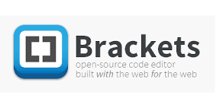
Javascript development tools
Top 10 Javascript Tools For Web Development
Brackets – The Open Source Code Editor for Web Development
Brackets 1.14 là một trình soạn thảo cho website mã nguồn mở được viết với các ngôn ngữ HTML, CSS và JavaScript chủ yếu tập trung vào việc phát triển web.
Đối với những nhà phát triển web, việc tìm ra một công cụ lập trình, chỉnh sửa code cho website và gắn bó với nó không phải là việc dễ dàng, nhất là với những người mới bước chân vào thế giới lập trình và các đoạn mã thì việc lựa chọn một công cụ đơn giản, sử dụng dễ dàng mà tính năng vẫn mạnh mẽ lại càng trở nên khó khăn.
Notes:
1) HTML là gì ?
- HTML là chữ viết tắt của cụm từ HyperText Markup Language (ngôn ngữ đánh dấu siêu văn bản)
- HTML dùng để tạo ra các trang web, những nội dung mà chúng ta nhìn thấy trên trang web (chẳng hạn như: văn bản, hình ảnh, âm thanh, video, . . . .) chính là những thứ được xây dựng dựa trên các thẻ HTML.

Slide 23

Javascript development tools
Top 10 Javascript Tools For Web Development
CodeAnyWhere – Cloud IDE for JavaScript and Web Development
Một công cụ phát triển phần mềm khác thường xuyên đứng đầu các danh sách "tốt nhất" nổi trên Web là Codeanywhere, Cloud IDE thân thiện cho tất cả các mùa. Nó có tính năng làm nổi bật mã và hỗ trợ cho HTML, CSS, Javascript, PHP, MySQL và hơn thế nữa. Nhờ có hàng loạt ứng dụng tiện dụng dành cho iOS, Android và BlackBerry, công cụ này cho phép mọi người viết mã theo đúng nghĩa đen ở mọi nơi.
Ngoài ra, nó tự hào có hỗ trợ Dropbox và SFTP, cho phép các lập trình viên dễ dàng sao lưu các tệp dự án và chia sẻ chúng với các cộng tác viên. Mặc dù nó không phải là Cloud IDE đầy đủ tính năng nhất, nhưng nó làm những gì nó hoạt động khá tốt.
Notes:
1) HTML là gì ?
- HTML là chữ viết tắt của cụm từ HyperText Markup Language (ngôn ngữ đánh dấu siêu văn bản)
- HTML dùng để tạo ra các trang web, những nội dung mà chúng ta nhìn thấy trên trang web (chẳng hạn như: văn bản, hình ảnh, âm thanh, video, . . . .) chính là những thứ được xây dựng dựa trên các thẻ HTML.

Slide 24

Javascript development tools
Top 10 Javascript Tools For Web Development
Chrome DevTools
Chrome DevTools là một bộ công cụ phát triển web được tích hợp trực tiếp vào trình duyệt Google Chrome. DevTools có thể giúp bạn chẩn đoán vấn đề một cách nhanh chóng, điều này giúp bạn xây dựng trang web tốt hơn, nhanh hơn. Với DevTools, bạn có thể xem và thay đổi bất kỳ trang nào, ngay cả trang chủ Google.
Notes:
1) HTML là gì ?
- HTML là chữ viết tắt của cụm từ HyperText Markup Language (ngôn ngữ đánh dấu siêu văn bản)
- HTML dùng để tạo ra các trang web, những nội dung mà chúng ta nhìn thấy trên trang web (chẳng hạn như: văn bản, hình ảnh, âm thanh, video, . . . .) chính là những thứ được xây dựng dựa trên các thẻ HTML.

Slide 25
Javascript development tools
Top 10 Javascript Tools For Web Development
NetBeans – A Prominent IDE for Web Development in JavaScript
NetBeans IDE là một công cụ hỗ trợ lập trình viết mã code miễn phí được cho là tốt nhất hiện nay, được sử dụng chủ yếu cho các lập trình viên phát triển Java tuy nhiên phần mềm có dung lượng khá là nặng dành cho các máy cấu hình có RAM, CPU tương đối cao để vận hành.
NetBeans IDE là môi trường phát triển tích hợp và cực kỳ cần thiết cho các lập trình viên, công cụ này có thể hoạt động tốt với rất nhiều nền tảng hệ điều hành khác nhau như Linux, Windows, MacOS,... là một mã nguồn mở cung cấp các tính năng cần thiết nhất nhăm tại ra các ứng dụng web, thiết bị di động, desktop.
NetBeans IDE hỗ trợ rất nhiều những ngôn ngữ lập trình như Python, Ruby, JavaScript, Groovy, C / C + +, và PHP.
Notes:
1) HTML là gì ?
- HTML là chữ viết tắt của cụm từ HyperText Markup Language (ngôn ngữ đánh dấu siêu văn bản)
- HTML dùng để tạo ra các trang web, những nội dung mà chúng ta nhìn thấy trên trang web (chẳng hạn như: văn bản, hình ảnh, âm thanh, video, . . . .) chính là những thứ được xây dựng dựa trên các thẻ HTML.

Slide 26

Javascript development tools
Top 10 Javascript Tools For Web Development
IntelliJ IDEA – Multi-purpose IDE to Increase Productivity
Intellij IDEA là một trình IDE dùng để lập trình Java (nó cũng được sử dụng để lập trình một số ngôn ngữ khác như Node.js, python…)
Nhìn chung Intellij IDEA khá giống với Eclipse vì nó chủ yếu dùng cho Java nhưng vẫn có thể hỗ trợ các ngôn ngữ khác và có rất nhiều các plugin hỗ trợ.
Intellij IDEA có 2 bản là bản miễn phí (community) và bản trả phí (ultimate). Bản trả phí thì hỗ trợ thêm JavaScript, TypeScript, các plugin GWT, Vaadin… check các đoạn code trùng lặp…
Notes:
1) HTML là gì ?
- HTML là chữ viết tắt của cụm từ HyperText Markup Language (ngôn ngữ đánh dấu siêu văn bản)
- HTML dùng để tạo ra các trang web, những nội dung mà chúng ta nhìn thấy trên trang web (chẳng hạn như: văn bản, hình ảnh, âm thanh, video, . . . .) chính là những thứ được xây dựng dựa trên các thẻ HTML.

Slide 27
Javascript development tools
Top 10 Javascript Tools For Web Development
Eclipse – The Free JavaScript IDE for Web Developers
Eclipse IDE là một môi trường phát triển tích hợp (IDE) cho Java và các ngôn ngữ lập trình khác như C, C ++, PHP, và Ruby ... Môi trường phát triển được cung cấp bởi Eclipse bao gồm các công cụ phát triển Java Eclipse (JDT) cho Java, Eclipse CDT cho C/C ++, và Eclipse PDT cho PHP, và một số thứ khác.
Notes:
1) HTML là gì ?
- HTML là chữ viết tắt của cụm từ HyperText Markup Language (ngôn ngữ đánh dấu siêu văn bản)
- HTML dùng để tạo ra các trang web, những nội dung mà chúng ta nhìn thấy trên trang web (chẳng hạn như: văn bản, hình ảnh, âm thanh, video, . . . .) chính là những thứ được xây dựng dựa trên các thẻ HTML.

Slide 28
Javascript development tools
Qualities of a Good Tools
IntelliSense which includes – Code suggestions, Auto code completion
Smart navigation across namespace/project for – Go to definitions
Default code generation.
Code refactoring and coverage.
Auto imports on the addition of related code.
Notes:
IntelliSense là sự kết hợp giữa code auto-complete và trí tuệ nhân tạo (AI). Tính năng này cung cấp một loạt các đề nghị cùng với gợi ý hoặc mô tả ngắn khi ta đang viết code. Những gợi ý này được tính toán dựa theo các nhân tố bổi cảnh như ngôn ngữ lập trình, cú pháp, biến, hàm, cũng như các code trong file.
Refactoring là thay đổi ở cấu trúc bên trong mà không làm thay đổi hành vi với bên ngoài của hệ thống. Refactoring là viết lại source code một cách khoa học hơn mà vẫn giữ được tính đúng đắn và giá trị về chức năng của source code đó. Refactoring có thể thực hiện ở nhiều mức độ: Hệ thống -> Chức năng -> File/Class -> Method/Functions. Tùy theo những mức độ này thì "cấu trúc bên trong" "hành vi bên ngoài" "hệ thống" sẽ được hiểu khác nhau. Ví dụ khi refactoring 1 class thì cấu trúc bên trong là properties, method của class đó hành vi bên ngoài là các nhiệm vụ mà class đó thực hiện.Như vậy refactoring khi đó là viết lại properties, method sao cho không làm thay đổi các nhiệm vụ của class đó

Slide 29
Javascript development tools
Qualities of a Good Tools
Inline function definition view.
A unified view of files (sources/imports), errors, warnings, and unit tests.
Integrated debugger.
Quick error/exception source inspection.
Extensible source code control.
Notes:
1) HTML là gì ?
- HTML là chữ viết tắt của cụm từ HyperText Markup Language (ngôn ngữ đánh dấu siêu văn bản)
- HTML dùng để tạo ra các trang web, những nội dung mà chúng ta nhìn thấy trên trang web (chẳng hạn như: văn bản, hình ảnh, âm thanh, video, . . . .) chính là những thứ được xây dựng dựa trên các thẻ HTML.

Slide 30
DEMO CHROME DEVTOOLS
Chrome DevTools
The Chrome DevTools are a set of web authoring and debugging tools built into Google Chrome
Open DevTools: Select More Tools > Developer Tools from Chrome's Main Menu.
Notes:
1) HTML là gì ?
- HTML là chữ viết tắt của cụm từ HyperText Markup Language (ngôn ngữ đánh dấu siêu văn bản)
- HTML dùng để tạo ra các trang web, những nội dung mà chúng ta nhìn thấy trên trang web (chẳng hạn như: văn bản, hình ảnh, âm thanh, video, . . . .) chính là những thứ được xây dựng dựa trên các thẻ HTML.

